Slide 1
Ressources humaines : diapositive 1
Projet De Fin D’études De Multimédia
Conception De Jeu Vidéo 3D
Département des sciences informatiques
Réaliser par: Gambo Gaya Abdoul Raouf

Slide 2
Ressources humaines : diapositive 2
Plan Du Travail:
Introduction
Présentation Des Logicielles Utilisés
Objectif Du Projet
Présentation Du Projet
Les Etapes De Développement
Conclusion

Slide 3
Ressources humaines : diapositive 3
Introduction:
L'homme ayant un besoin viscéral de relever de nouveaux défis et d'élargir son imagination est tenté de se donner à des activités divertissantes. On se souvient que jadis les jeux étaient principalement physiques, manuels et archaïques. Mais de nos jours, avec la révolution technologique, ces jeux ont été quasiment tous informatisés. Cette informatisation a été mitigée par les moteurs de jeux qui sont des outils logiciels que nous allons développer profondément dans la suite de notre présentation.

Slide 4
Ressources humaines : diapositive 3
Présentation Des Logicielles utiliser:
Dans le cadre de réalisation des projet les développeurs sont des fois amener a utiliser des application prédéveloppées facilitant ainsi le développement et qui leur permettent de ce fait de faire des économies de temps et d’énergie.

Slide 5

Ressources humaines : diapositive 3
Unity3D
Unity3d est un moteur de jeu multiplateforme développé par Unity technologies. Il est l'un des moteurs les plus répandus dans l'industrie du jeu vidéo, aussi bien pour les grands studios que pour les studios indépendants du fait de sa rapidité aux prototypages et qu'il permet de compiler les jeux sur différentes plateformes.
Cette photo est soumise à la licence CC BY-SA

Slide 6

Ressources humaines : diapositive 3
Blender
Aussi appelé blender3D, est un logiciel libre et open Source d'animation(2D ou 3D), de modélisation et de rendu 3D. Il dispose de nombreuses fonctionnalités avancées qui permettent de modéliser, de texturer, de faire du rigging qui est un procèdes qui consiste a mètre des os a des sculpture a fin de les animer, d'animer, et aussi de faire de la rendu 3D.
Cette photo est soumise à la licence CC BY-SA-NC

Slide 7

Ressources humaines : diapositive 3
Audacity:
Audacity est un logiciel libre qui permet la manipulation de données audio numériques. C'est un logiciel qui permet d'enregistrer du son numérique par le biais des entrées tel que ligne/micro/cd des cartes sons. Il permet d'éditer (copier, coller) les sons sur plusieurs pistes, et il est accompagné de divers filtres et d'effets: réduction de bruit, équaliseur, augmentation de fréquences précises, compression, amplification, normalisation, inversion...
Cette photo est soumise à la licence CC BY-SA

Slide 8

Ressources humaines : diapositive 3
Photoshop:
Cette photo est soumise à la licence CC BY-SA

Slide 9

Ressources humaines : diapositive 3
Visual studio:
Microsoft Visual Studio est un IDE c'est a dire un environnement de développent. Il a été conçu par Microsoft et La dernière version est Visual Studio 2022 Preview.
Visual Studio offre un ensemble complet d'outils de développement permettant de générer des applications bureautiques et des applications mobiles en utilisant des langages de programmation comme le c++, le c#, le java...
Cette photo est soumise à la licence CC BY

Slide 10
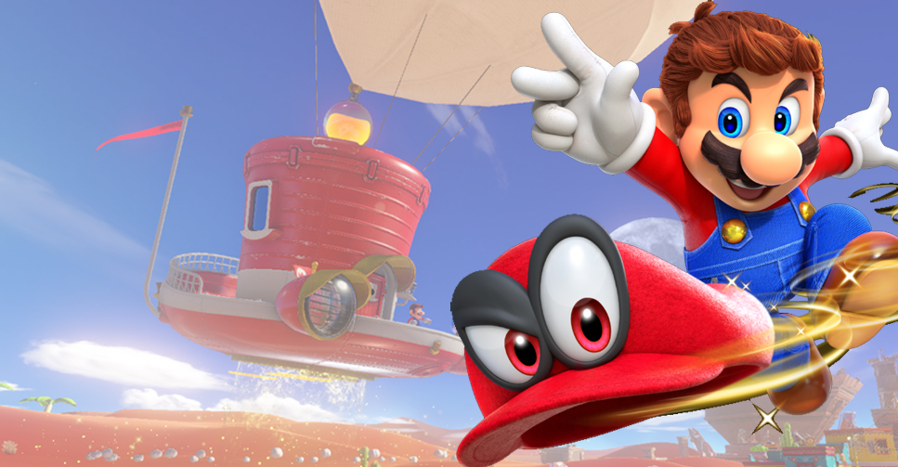
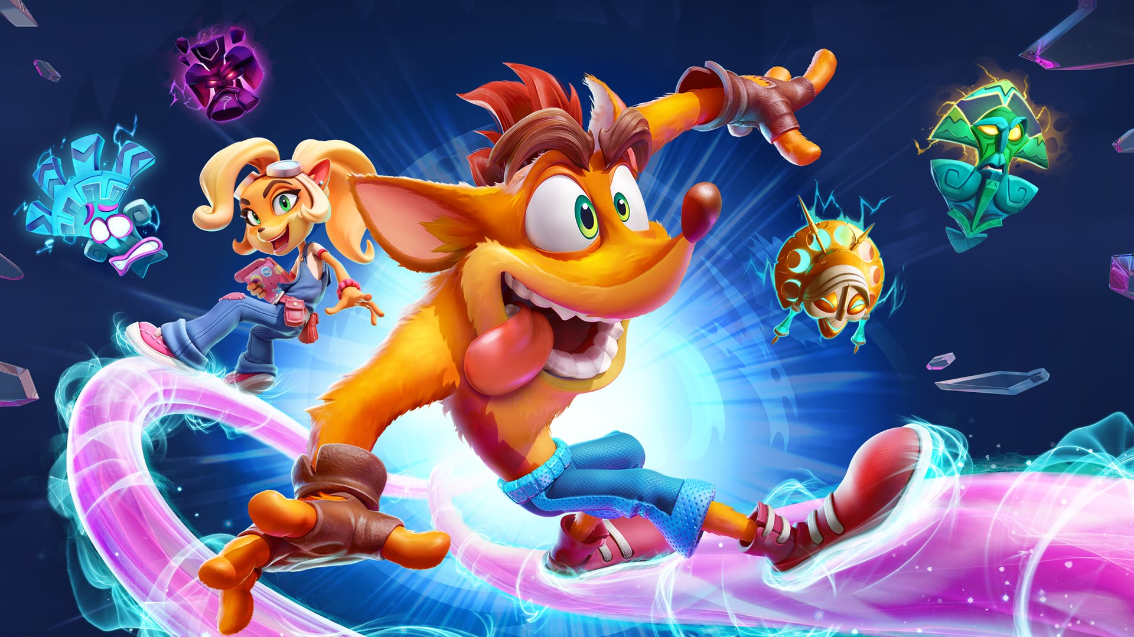
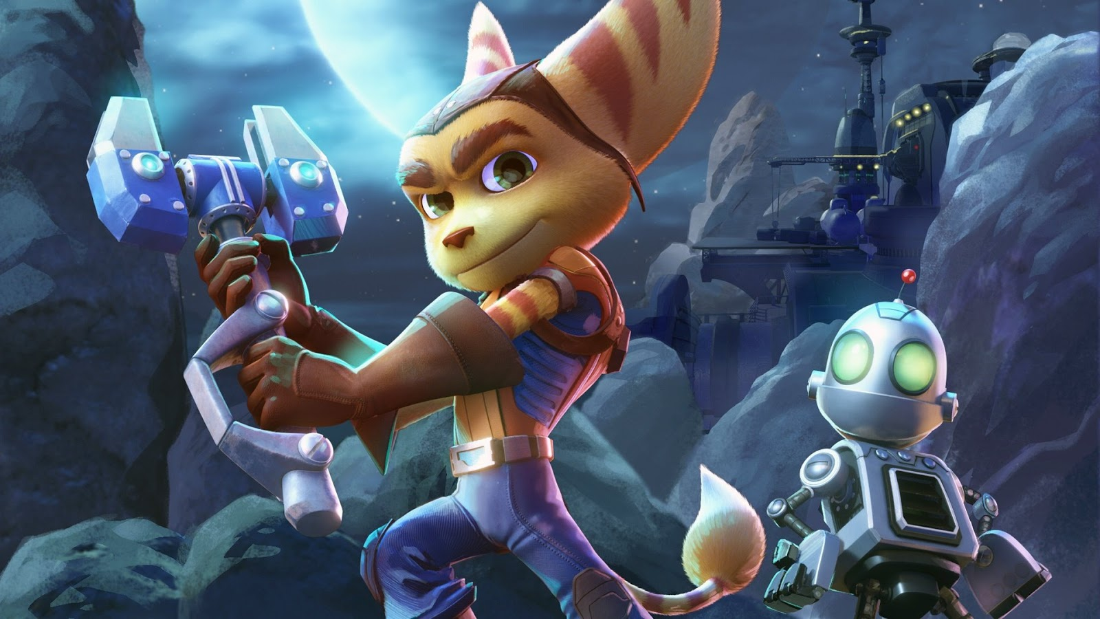
Ressources humaines : diapositive 3
Objectif du Projet:
Ce dit jeu a pour but de faire découvrir la 3D avec unity au personnes non initier par le biais de ce projet qui traite sur les jeux de plateforme(genre de jeu vidéo dont le monde est en 3D, le personnage est le plus souvent à la troisième personne et encore le mouvement le plus important est le saut car il va permettre d’ éviter des obstacle dans le jeu).
Ces photos sont soumise à la licence CC BY-SA

Slide 11
Ressources humaines : diapositive 3
Présentation du Projet:

Slide 12
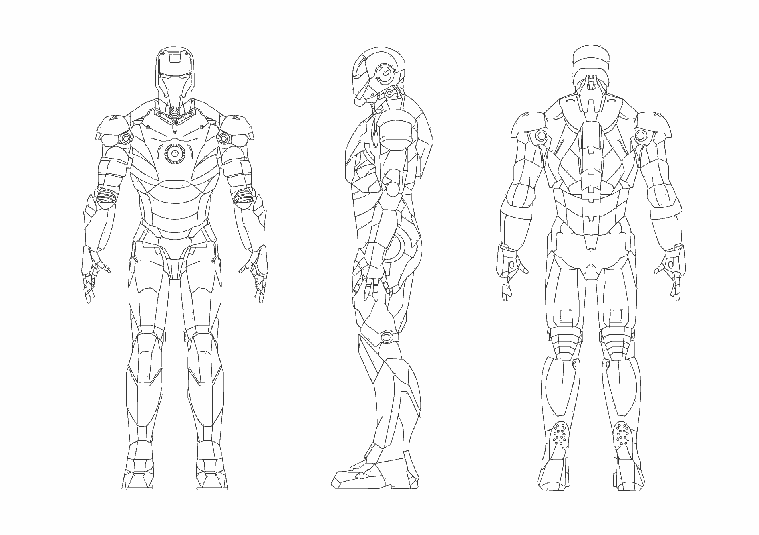
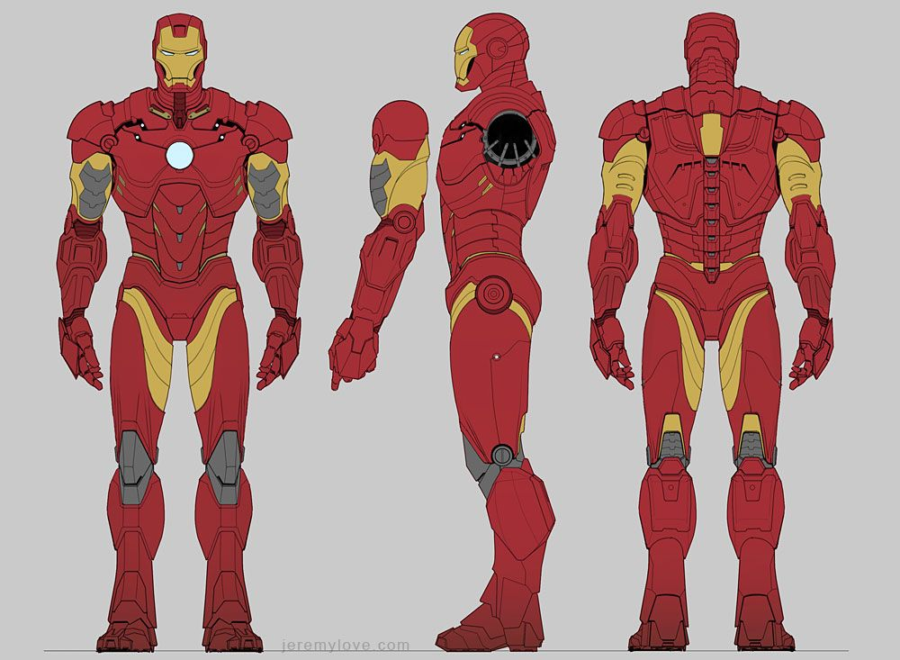
Ressources humaines : diapositive 3
Les étapes de développement:
Photoshop
Photoshop est un logiciel qui peut être utiliser afin de créer et ou de manipuler des images. Dans notre cas il a été utiliser a fin de dessiner des caractère (comme le personnage, les ennemies …), des objets(comme les box, les arbres, les pièces collectables…) et également des images contenant du texte.
Ces photos sont soumise à la licence CC BY-SA

Slide 13
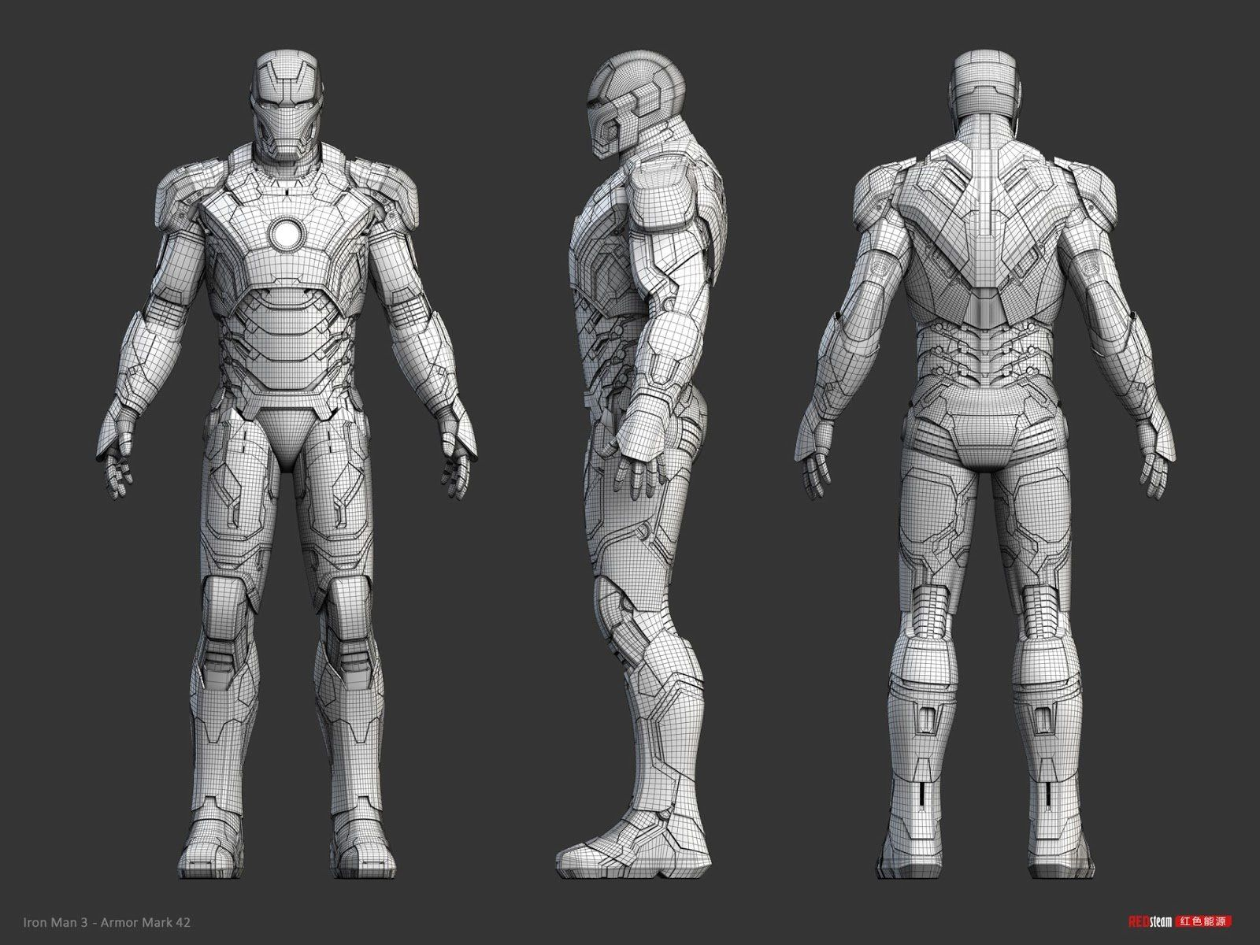
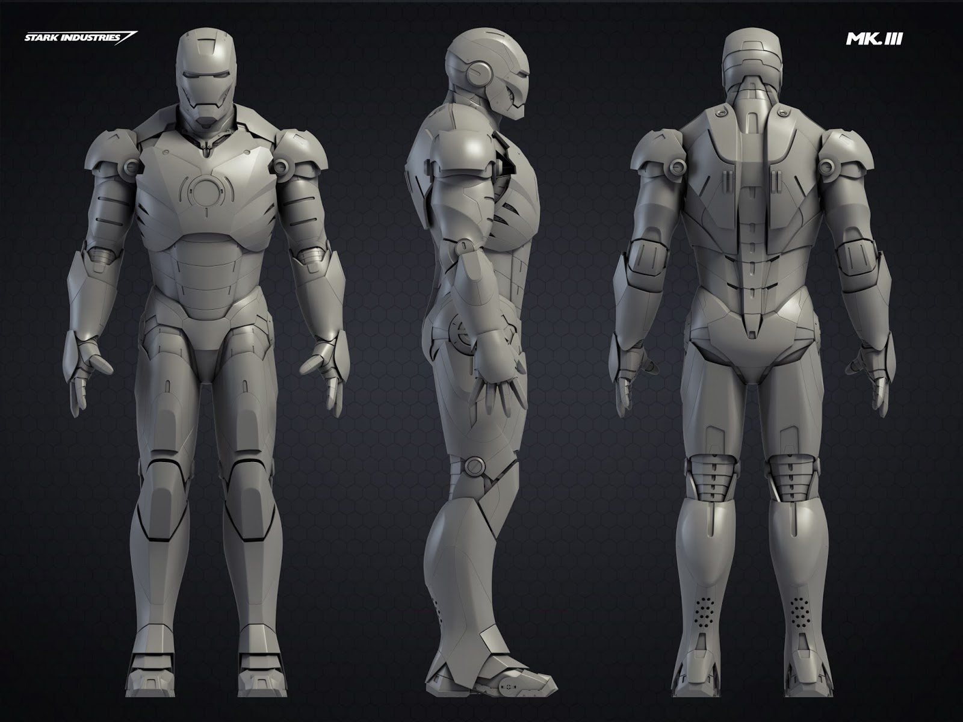
Ressources humaines : diapositive 3
Blender
Apres avoir utiliser Photoshop, la prochaine étape consiste a importer les différents dessins dans blender afin de les modéliser(leurs donner une forme 3d) mais aussi des les animer(les mouvoir).
Ces photos sont soumise à la licence CC BY-SA

Slide 14
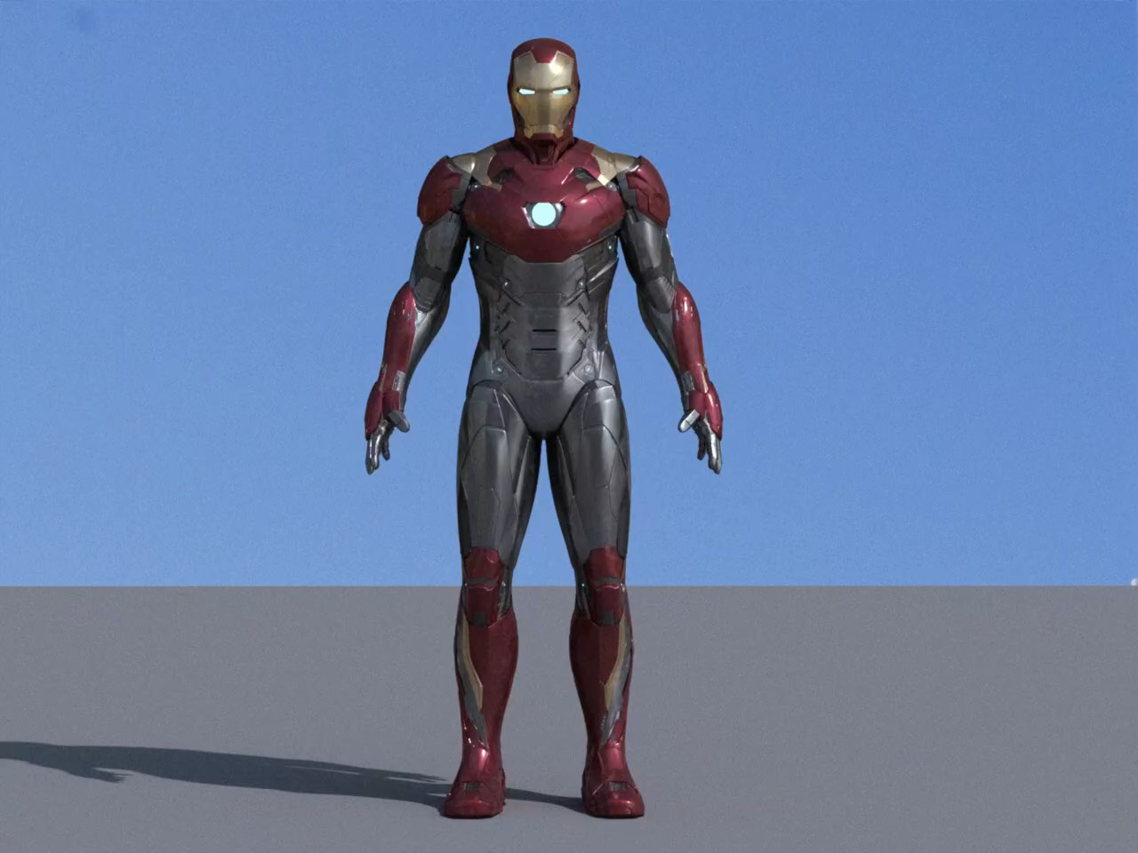
Ressources humaines : diapositive 3
Blender
Apres avoir utiliser Photoshop, la prochaine étape consiste a importer les différents dessins dans blender afin de les modéliser(leurs donner une forme 3d) mais aussi des les animer(les mouvoir).
Cette vidéo o est soumise à la licence CC BY-SA-NC

Slide 15
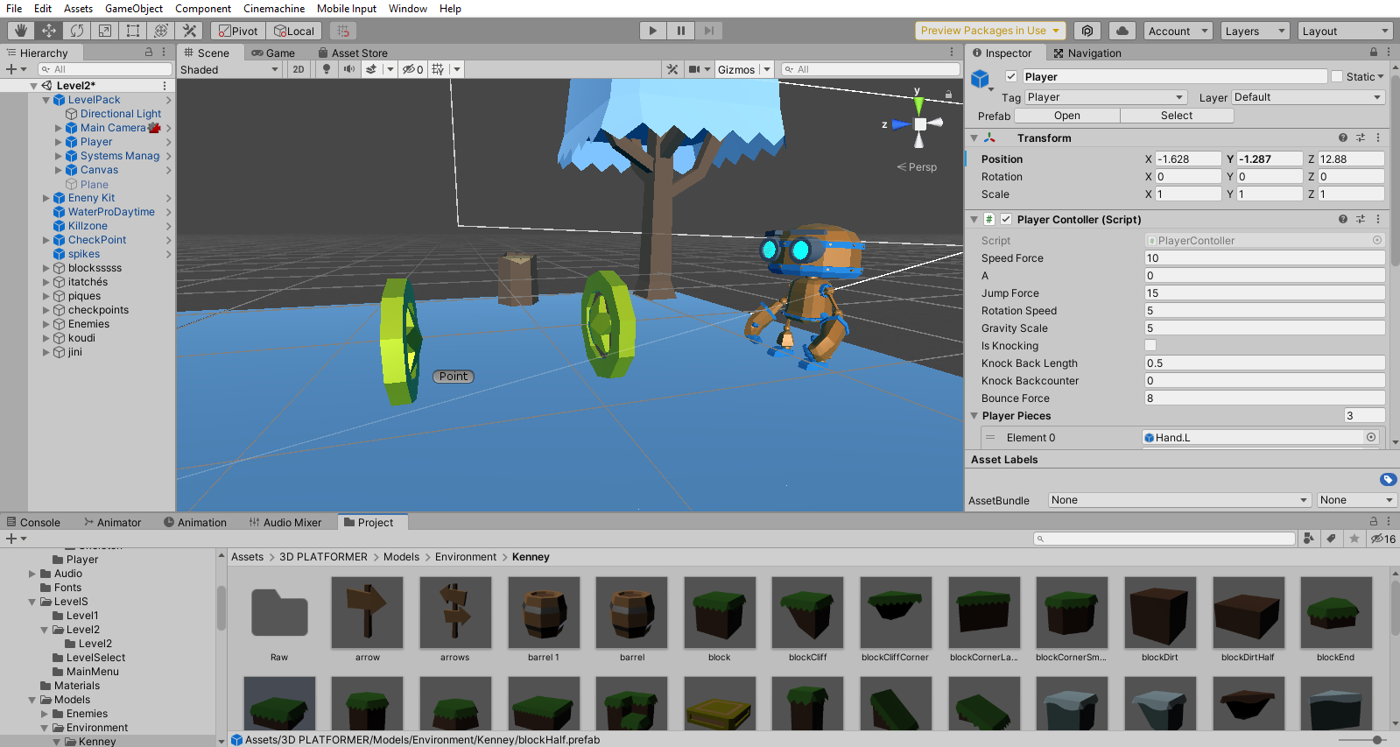
Ressources humaines : diapositive 3
Unity3D:
A la suite de blender, la prochaine étape est d’importer les différents model dans Unity afin de les manipuler et de leurs affecter un comporter souhaiter.

Slide 16
Ressources humaines : diapositive 3
Visual Studio:
Avec ce logicielle qui va être attacher a Unity on va pouvoir attribuer a chaque objet souhaiter un script qui va nous permettre de Controller certains de ses comportements mais aussi bien d’établir une certaines logique dans le jeu en manipulant les structures de contrôle, les boucles...

Slide 17
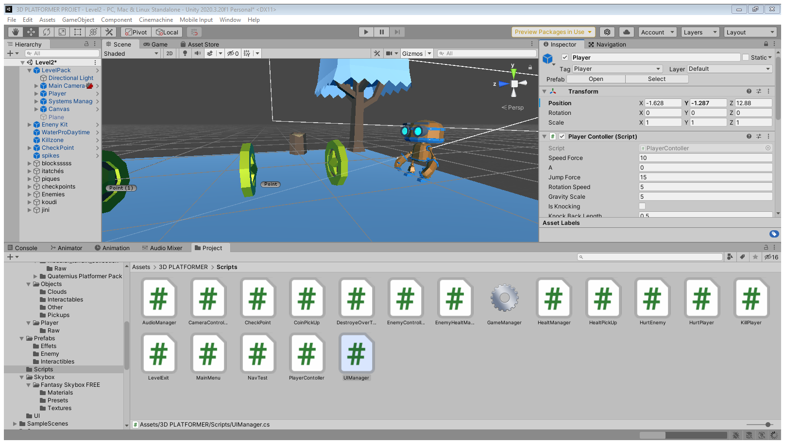
Ressources humaines : diapositive 3
Visual Studio:

Slide 18
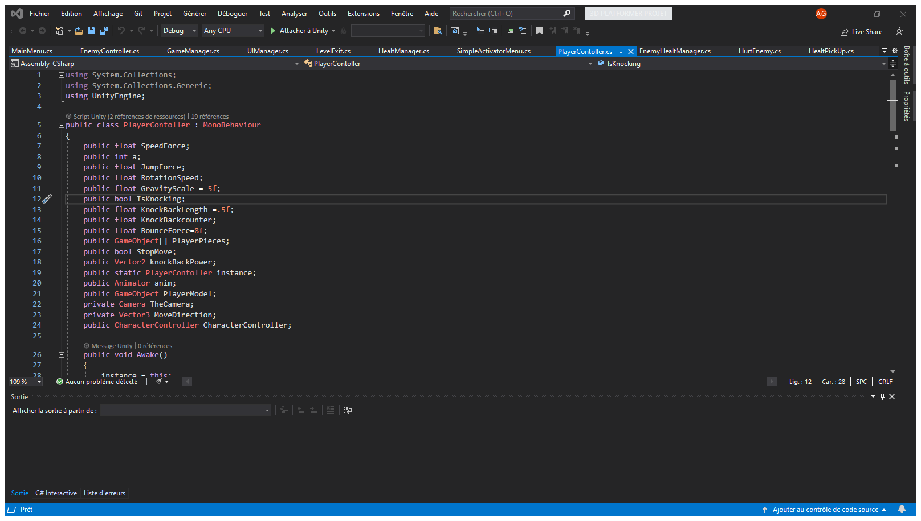
Ressources humaines : diapositive 3
Visual Studio:

Slide 19
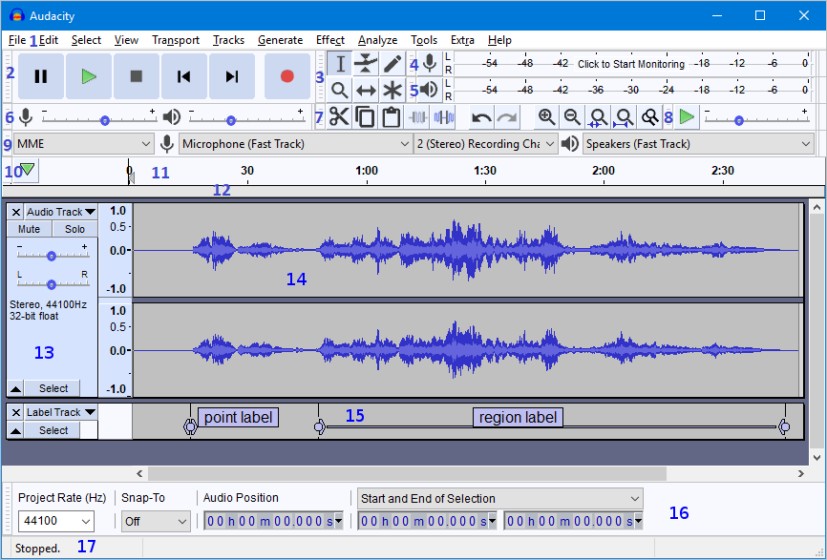
Ressources humaines : diapositive 3
Audacity
Dans le cadre de la réalisation de se projet, Audacity a été utiliser afin d’apporter certaines modifications sur des sons télécharger via l’internet(bien sur ces sons son totalement libre de droit) tel que: réduction de la durée de son, accélération ou la ralentissions de la lecture de certains son, superposition de plusieurs sons en vu d’avoir un nouveau son…
Cette photo par Auteur inconnu est soumise à la licence CC BY

Slide 20
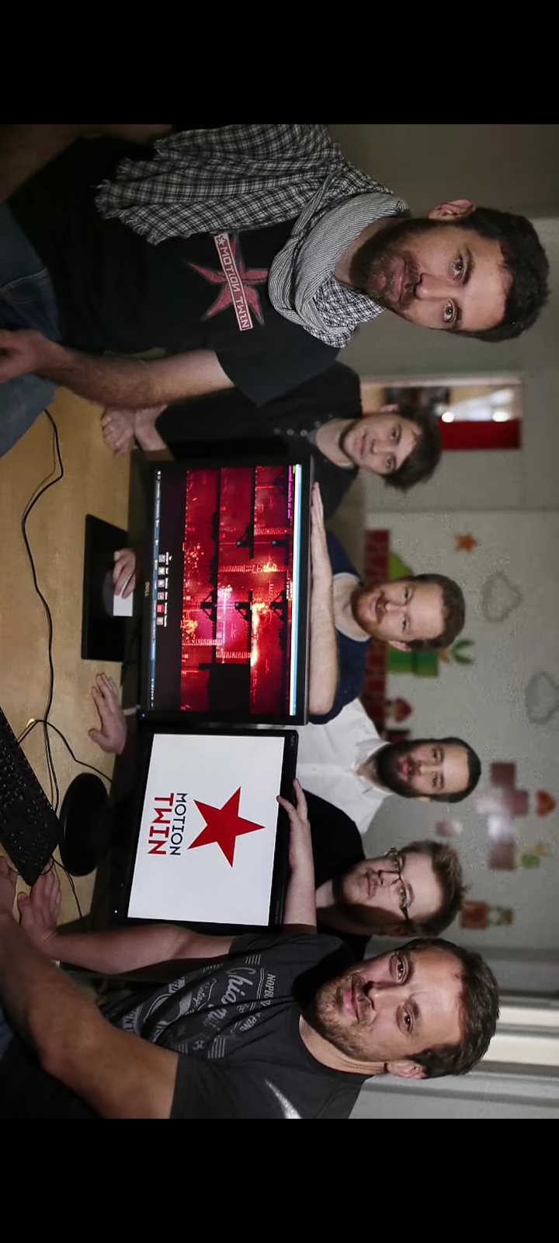
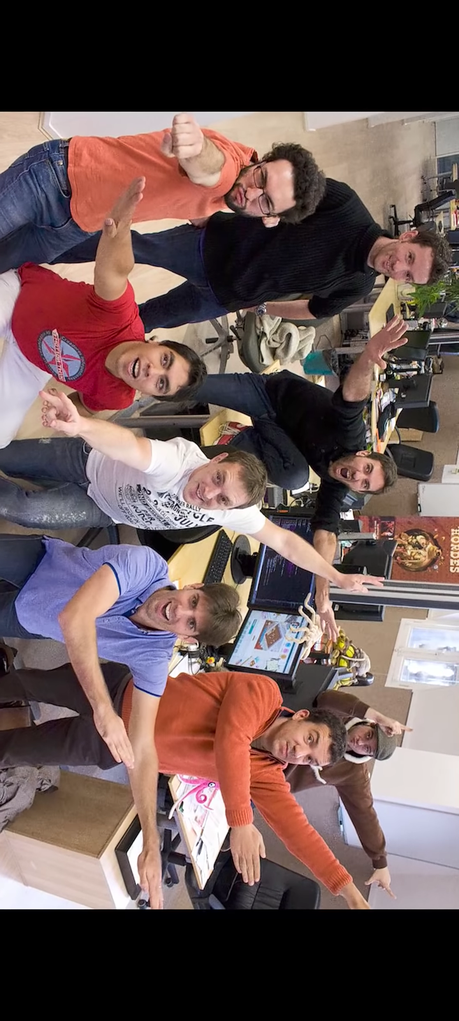
Ressources humaines : diapositive 3
Conclusion:
En somme, le développent de jeux vidéo est long processus faisant appelé a une équipe composer de personne de demains divers et varié dont les plus importants que nous retiendrons sont: les développeur informatiques, graphistes multimédia, les Games designeurs, les modélisateurs sans oublier les Testeurs. Ces derniers, doivent collaboré ensemble a fin de mener a bien le projet. Mais après tout cela la question que nous pouvons poser est la suivante : est-ce qu’une équipe est indispensable pour la réalisation d’un projet ? En d’autres terme, peut-on développer un projet en étant indépendant ?
Ces photos sont soumise à la licence CC BY-SA

